Slide 1
Módulo Emprendimiento y gestión de Proyectos
Profesora: Pamela Valdés I.
Ingeniera Civil Industrial U de Chile 1990- 1995
MBA U Adolfo Ibáñez 2003-2004
Diplomada en Marketing Digital U Adolfo Ibañez eclass 2020

Slide 2
Resumen del módulo Emprendimiento y Gestión de Proyectos

Slide 3
Primero vimos puntos clave de un Emprendimiento
Innovación
Flexibilidad
Detectar la Oportunidad
Financiamiento

Slide 4
Vimos herramientas para detectar oportunidades
Tendencias
FODA
Buscar DATOS
Clientes insatisfechos

Slide 5
MODELO para presentar mi emprendimiento
1.- a mi mismo
2.- a un posible socio(a)
3.- a un posible inversionista
4.- a un banco

Slide 6
20% de los emprendimientos celebra el tercer cumpleaños
3

Slide 7
Financiamiento para emprendimientos
Alternaivas
Capital Propio
Subsidios ( No se devuelven pero se rinden)
Préstamos
Existen varias opciones (no siempre es fácil)

Slide 8
Aprendimos que en CHILE si! Hay apoyo al emprendimiento
Es muy cambiante por lo que hay que estar siempre mirando
Apoyo al emprededor en CHILE
Apoyo gubernamental
Cómo postular
Programas de Corfo
Es complejo y burocrático
(mejor empezar con socios o con mi propio capital

Slide 9
Marketing y ventas
Una pincelada del Marketing y cómo ha cambiado en la última década

Slide 10
Innovación
La innovación es el proceso de desarrollar y aplicar nuevas ideas, productos, servicios, procesos, tecnologías o modelos de negocio que agregan valor a los clientes y a la empresa. La innovación implica crear soluciones creativas a problemas existentes o identificar nuevas oportunidades en el mercado.

Slide 12
Gestión de proyectos - Análisis de factibilidad de y proyecto o Emprendimiento - Planificación - Rol del Gerente o gestor de un proyecto - Seguimiento de un proyecto
Gestión de riesgos
Los 5 porqués
What if?
Gestión de Equipos

Slide 13
Ética
Internacionalización
Emprendimiento Social

Slide 14
Detalle del día de hoy

Slide 15
5 | Entrega de Informe Final Plan de Negocios Emprendimiento Digital Herramientas para Emprendedores (Técnicas de presentación efectivas, defensa de proyectos, feedback constructivo) | Cátedra 18.30 a 21.30 Descanso 15 min (19.45 a 20.00) | Lectura complementaria recomendada: 1.-Marketing Digital: Estrategias y Herramientas" de Carlos Vassallo 2.- Cursos de marketing Digital Felipe Rios @frios Perfil de Felipe linkedin.com/in/feliperiosbarraza friosmarketing.com (Cursos de marketing digital)

Slide 16
Emprendimiento Digital
El emprendimiento digital se refiere a la creación y gestión de un negocio que se basa en la tecnología y el uso de herramientas digitales para ofrecer productos o servicios en línea. Los emprendedores digitales utilizan una amplia variedad de tecnologías para innovar y transformar la forma en que se hacen los negocios, desde el desarrollo de aplicaciones móviles y plataformas de comercio electrónico hasta la automatización de procesos y el análisis de datos.
Ventajas del emprendimiento digital
Posibilidad de llegar a un público global
Reducción de los costos de infraestructura
Acceso a una amplia variedad de herramientas de marketing y análisis de datos

Slide 17
EJEMPLOS Emprendimiento Digital
Algunos ejemplos de emprendimientos digitales son:
los negocios de comercio electrónico,
los servicios de marketing digital,
los sitios web de reserva de alojamiento y
los juegos en línea.
En resumen, el emprendimiento digital ofrece una gran oportunidad para aquellos que quieren crear un negocio innovador y escalable, aprovechando las ventajas de la tecnología y el mundo digital.

Slide 18
Warby Parker es una empresa de anteojos que comenzó como un emprendimiento digital en los Estados Unidos en 2010. Su historia comienza cuando uno de los fundadores, Neil Blumenthal, perdió sus anteojos y se dio cuenta de que reemplazarlos era costoso y poco accesible para muchas personas.
Junto con sus socios, Dave Gilboa, Andrew Hunt y Jeffrey Raider, Blumenthal decidió crear una empresa que ofreciera anteojos de calidad a precios asequibles. Para lograrlo, decidieron cortar intermediarios y vender directamente a los consumidores a través de Internet.
Warby Parker lanzó su sitio web en 2010 y su modelo de negocio tuvo una gran aceptación, especialmente entre los consumidores jóvenes y conscientes de la moda. La empresa logró capturar una parte significativa del mercado de anteojos en línea y, a medida que su éxito creció, comenzó a expandirse a través de tiendas físicas.
En la actualidad, Warby Parker cuenta con una presencia internacional y ha abierto tiendas físicas en Estados Unidos, Canadá, Reino Unido y algunos otros países. Su modelo de negocio y su enfoque en la accesibilidad y el estilo han sido claves para su éxito como emprendimiento digital.
Warby Parker es una empresa que comenzó ofreciendo venta de gafas graduadas online, con un modelo que facilitaba la elección de varios modelos para probarlos desde casa a un precio más reducido que el estándar.

Slide 19
“Antes de empezar un nuevo curso en la Universidad, en 2008, me tomé unos meses para viajar de mochilero por el mundo y perdí mis gafas en un avión. Pasé la mayor parte del primer semestre sin gafas porque me sorprendió el coste. Podía comprar un teléfono nuevo por 200 dólares, pero unas gafas de diseño costaban 700 dólares. Empecé a quejarme a todo el que quisiera escucharme de que no podía creer que las gafas fueran tan caras”
David Gilboa , co-CEO de Warby Parker
En 2018, Warby Parker tenía 1,45 millones de clientes activos, creciendo hasta casi 2,1 millones en junio de 2021. La empresa define a los clientes activos como una entidad única que realizó al menos una compra en los últimos 12 meses.
Entre 2018 y 2020, los ingresos netos de Warby Parker crecieron de aproximadamente 270 millones de dólares a casi 400 millones de dólares. Para finales de 2021, la empresa espera añadir entre 10 y 15 tiendas más y aumentar sus ingresos en un 35%.

Slide 20
AIRBNB
Airbnb: es una plataforma de alquiler de alojamiento que comenzó como un emprendimiento digital en 2008. Actualmente, cuenta con más de 7 millones de alojamientos en todo el mundo y su valor de mercado supera los 100 mil millones de dólares.c
Netflix
Netflix es una empresa de entretenimiento en línea que ofrece una amplia variedad de películas, series de televisión, documentales y otros contenidos a sus suscriptores. Fundada en 1997 en los Estados Unidos, Netflix ha crecido hasta convertirse en una de las empresas de medios más grandes del mundo, con más de 200 millones de suscriptores en todo el mundo a partir de 2021.
El modelo de negocio de Netflix se basa en el streaming de video, lo que significa que los usuarios pueden ver contenido en línea en lugar de descargarlo o comprarlo en formato físico. Netflix produce contenido original en forma de series y películas, y también adquiere los derechos de contenido de otros estudios y productoras para ofrecer a sus suscriptores.

Slide 21
Emprendimientos digitales en CHILE
NotCo: Es una empresa de alimentos que utiliza inteligencia artificial para crear productos veganos. Fundada en 2015, NotCo ha logrado recaudar más de 100 millones de dólares en financiamiento y ahora tiene presencia en varios países.
Cornershop: Es una aplicación que permite a los usuarios comprar productos de supermercado y recibirlos en su hogar. Fundada en 2015, Cornershop ha crecido rápidamente y fue adquirida por Uber en 2020.
Beetrack: Es una plataforma de seguimiento y logística para empresas que operan en línea. Fundada en 2014, Beetrack ha logrado recaudar más de 10 millones de dólares en financiamiento y ahora tiene presencia en varios países de Latinoamérica.
Xepelin: Es una plataforma de gestión financiera para pequeñas y medianas empresas. Fundada en 2017, Xepelin ha logrado recaudar más de 30 millones de dólares en financiamiento y ha ayudado a miles de empresas a manejar sus finanzas de manera más eficiente.

Slide 22
Marketing Digital
Para Emprendedores

Slide 23
Qué es el Marketing Digital y como ayuda a un emprendimiento
El Marketing Digital es una disciplina que utiliza herramientas y técnicas de marketing en línea para promocionar productos o servicios a través de canales digitales, como redes sociales, motores de búsqueda, correo electrónico y otros medios electrónicos. El objetivo del Marketing Digital es llegar a un público objetivo de manera efectiva y en el momento adecuado, con el fin de generar ventas, aumentar la visibilidad de la marca y fidelizar clientes.

Slide 24
Para un emprendimiento, el Marketing Digital puede ser una herramienta muy poderosa para lograr una mayor visibilidad, atraer nuevos clientes, y generar ventas. En un mercado cada vez más competitivo, contar con una estrategia de Marketing Digital efectiva puede ser la diferencia entre el éxito y el fracaso de un emprendimiento.
El Marketing Digital permite a un emprendimiento llegar a un público más amplio y diverso, ya que permite dirigirse a diferentes audiencias según sus intereses y comportamientos en línea. Además, el Marketing Digital es más accesible y económico que el marketing tradicional, ya que muchas de las herramientas y plataformas utilizadas son gratuitas o tienen costos mucho menores que los medios tradicionales de publicidad.
Otro beneficio del Marketing Digital para los emprendimientos es que permite medir y analizar los resultados de las campañas de marketing de manera más precisa y en tiempo real. Esto permite a los emprendedores ajustar sus estrategias y tomar decisiones más informadas sobre cómo invertir en marketing para obtener los mejores resultados.
En resumen, el Marketing Digital puede ser una herramienta poderosa para ayudar a un emprendimiento a alcanzar sus objetivos de ventas, visibilidad y fidelización de clientes, y a competir en un mercado cada vez más digital y competitivo.

Slide 25
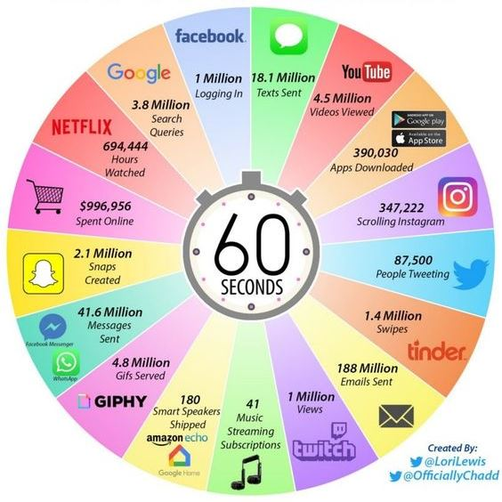

Slide 26
Saben lo que es el momento CERO de la verdad en Marketing?
El Momento Cero de la Verdad
Antes del auge del marketing digital, el clásico modelo del Marketing se basaba sólo en tres pasos:
estímulo,
compra y
experiencia.
Hoy nos enfrentamos a un escenario de consumidores evolucionados, debido al desarrollo de su comportamiento en motores de búsqueda y de su forma de comprar por Internet.
En los últimos años, el concepto del Zero Moment Of The True (Momento Cero de la Verdad), simplemente conocido como ZMOT, se ha convertido en uno de los más interesantes estudiados en el mundo del Marketing Digital. Se trata de un término acuñado en diciembre de 2011 por Google que describe una nueva forma de comprender a los consumidores digitales a la hora de buscar información en Internet y su comportamiento frente a un creciente mercado de publicidad y marketing.
Este modelo, elaborado por Jim Lecinsky, vicepresidente de Ventas y Servicios de Google para ese entonces, establece la relevancia de los medios digitales en la toma de decisión de los consumidores actuales.

Slide 27
Modelo ZMOT
Estímulo: El estímulo es la primera fase en la que un consumidor se da cuenta de que necesita un producto o servicio. Puede ser el resultado de un anuncio, una recomendación de un amigo o cualquier otra fuente que despierte su interés.
Momento Zero de la Verdd: El Momento Zero de la Verdad es la segunda fase en la que el consumidor busca información en línea para investigar el producto o servicio que le interesa. Durante este proceso, el consumidor busca información en línea a través de motores de búsqueda, redes sociales, blogs y otras fuentes de información para tomar una decisión informada.
Decisión: La fase final es la toma de decisión del consumidor, en la que decide si comprará o no el producto o servicio en cuestión. Esta decisión puede estar influenciada por la información que ha encontrado durante la fase del Momento Zero de la Verdad.
En resumen,
el modelo del Momento Zero de la Verdad en Marketing Digital se enfoca en la importancia de la presencia en línea y la reputación de marca para influir en las decisiones de compra de los consumidores. Las empresas pueden aprovechar este modelo desarrollando una estrategia de marketing digital que se centre en brindar información útil y relevante a los consumidores en el momento en que están investigando sobre un producto o servicio. Esto puede ayudar a las empresas a ser consideradas como líderes de opinión y expertos en su campo, y aumentar la probabilidad de que los consumidores elijan su producto o servicio durante la fase de decisión.

Slide 28
Si la gente busca en línea… un emprendedor dónde debe estar?
¿Porqué hay que tener una página web?
Video

Slide 29
Qué debe saber un emprendedor de Marketing Digital
Redes Sociales
Buscadores (Search)
SEO - SEM
Palabras Clave
Publicidad Google Ads /Facebook Ads / Twitter Ads / Linkedin Ads

Slide 30
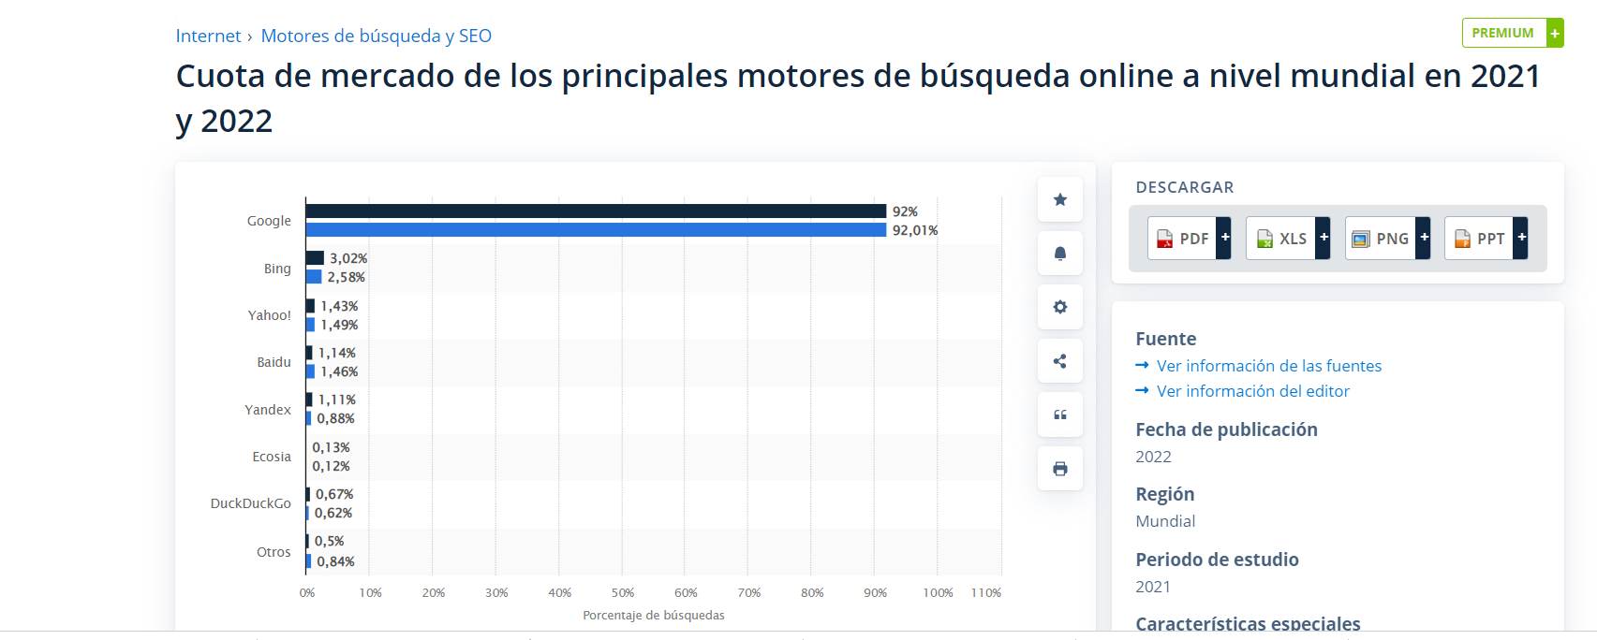
Algunas personas, incluso, creen que esta tecnología conversacional podría reemplazar a los buscadores tradicionales en muchos casos. Google, sin embargo, cree que es demasiado pronto como para adoptar esta herramienta.

Slide 31
SEO - SEM
SEO Búsquedas Orgánicas
SEM Pago para que me encuentren ( a Google of course)

Slide 32
Publicidad Digital
Google Ads
Twitter
Linkedin
Facebook / Instagram

Slide 34
Herramientas para un emprendedor
Elevator Speech
El Elevator Speech es una herramienta muy útil para los emprendedores y los profesionales que buscan presentar sus ideas o proyectos de manera efectiva y persuasiva en situaciones informales o formales, como en reuniones de networking, entrevistas de trabajo, presentaciones en ferias o eventos, entre otros.
Un buen Elevator Speech puede ayudar a captar la atención de posibles inversores, socios comerciales o clientes, lo que puede ser crucial para el éxito de un emprendimiento o proyecto.
El Elevator Speech (discurso de ascensor) es una técnica de comunicación que se utiliza para presentar un resumen conciso y persuasivo de una idea de negocio, proyecto o propuesta en un breve espacio de tiempo, por ejemplo, en el tiempo que dura un viaje en ascensor.
El objetivo del Elevator Speech es captar la atención del interlocutor y generar interés en la idea o propuesta que se está presentando.

Slide 35
Canva o cómo hacer presentaciones o publicaciones atractivas

Slide 36
Metricool

Slide 37
Certificados Google
Google ofrece una amplia variedad de certificaciones para profesionales que deseen mejorar sus habilidades en el ámbito digital.
Google Ads: Certificación de Publicidad en Búsqueda, Certificación de Publicidad en Display, Certificación de Publicidad en Video, Certificación de Publicidad en Shopping, Certificación de Medición.
Google Analytics: Certificación de Google Analytics.
Google Marketing Platform: Certificación de Google Marketing Platform.
Google Cloud: Certificación de Google Cloud.
Google Mobile Sites: Certificación de Google Mobile Sites.
Google My Business: Certificación de Google My Business.
Google Developers: Certificación de Google Developers.
YouTube: Certificación de YouTube.
Google Educación: Certificación de Google Educación.

Slide 38
¡Muchas gracias!

